Slide 1
Введение в GNU/linux
Notes:
© Copyright Showeet.com – Creative & Free PowerPoint Templates

Slide 2
GNU/Linux
Проект GNU

Slide 3
GNU/Linux
Проект GNU
The GNU Project – проект по разработке свободного программного обеспечения, результат сотрудничества множества отдельных проектов по разработке ПО;
The GNU Manifesto - Манифест GNU (https://www.gnu.org/gnu/manifesto.html), был написан Ричардом Столменом в 1985 году, чтобы просить о поддержке в разработке операционной системы GNU. Часть текста была взята из первоначального объявления 1983 года. До 1987 года манифест незначительно обновлялся, чтобы отметить развитие; с тех пор представляется наилучшим оставить его неизменным.
«GNU is Not Unix» - цель проекта заключается в «разработке достаточного количества СПО, чтобы было возможно обходиться без проприетарного ПО». Формально, достигнута в 1992 году одновременно с выпуском Linux;

Slide 4
GNU/Linux
Linux
Linux — это ядро — системная программа, которая выделяет ресурсы машины другим программам, которые запускает пользователь;
Ядро - важная часть операционной системы, но само по себе оно бесполезно, может функционировать только в составе полной операционной системы;
Ядро Linux обычно применяют в комбинации с операционной системой GNU;
«Дистрибутивы Linux» - система GNU с ядром Linux, то есть GNU/Linux.

Slide 5
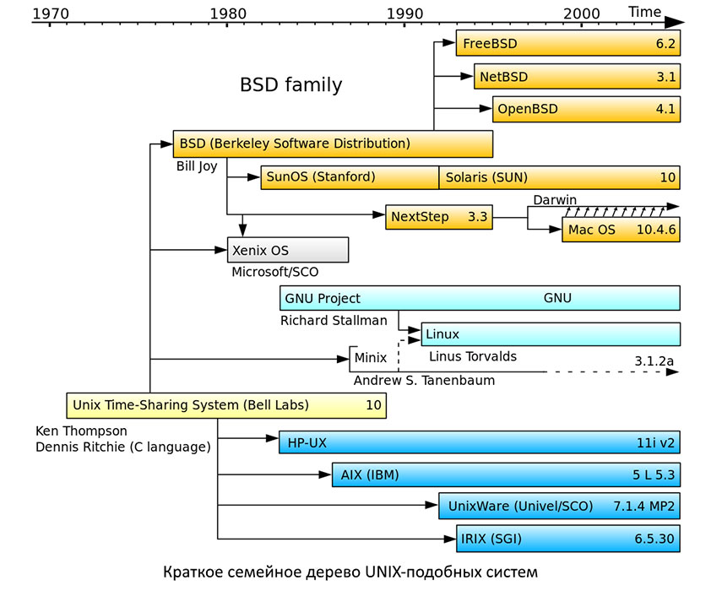
GNU/Linux
Linux

Slide 6
GNU/Linux
Дистрибутивы GNU/Linux
Дистрибутив GNU/Linux — общее определение операционных систем, использующих ядро Linux, готовых для конечной установки на пользовательское оборудование;
Поставляемая в рамках дистрибутива операционная система состоит из:
  ядра Linux;
  набора библиотек и утилит, выпускаемых в рамках проекта GNU;
  графической подсистемы X Window System (Wayland);
  графического окружения рабочего стола;
  документации к системе;
  набора приложений, таких как редакторы документов и таблиц, проигрыватели мультимедиа, системы для работы с базами данных и т. д.;
В составе дистрибутива могут поставляться программы, распространяемые на условиях собственнических лицензий (драйвера, кодеки).

Slide 7
GNU/Linux
Дистрибутивы GNU/Linux
В настоящее время существует более шестисот дистрибутивов GNU/Linux, более половины из них поддерживаются в актуальном состоянии, что обеспечивается регулярным выпуском обновлений разработчиками дистрибутива;
Существуют дистрибутивы, разрабатываемые как при коммерческой поддержке (Red Hat / Fedora, OpenSUSE, Ubuntu), так и исключительно усилиями добровольцев (Debian, Slackware, Gentoo, Arch Linux);
В состав многих дистрибутивов входит система установки, выполняющая те же функции, что и в других современных ОС. Некоторые дистрибутивы, такие как Gentoo, Arch Linux, содержат только ядро, средства для сборки ПО и собственно установщик, который в процессе выполнения собирает всё необходимое ПО специально под архитектуру устройства;
https://distrowatch.com/ - каталог информации о дистрибутивах.

Slide 8
Дистрибутивы
GNU/Linux

Slide 9
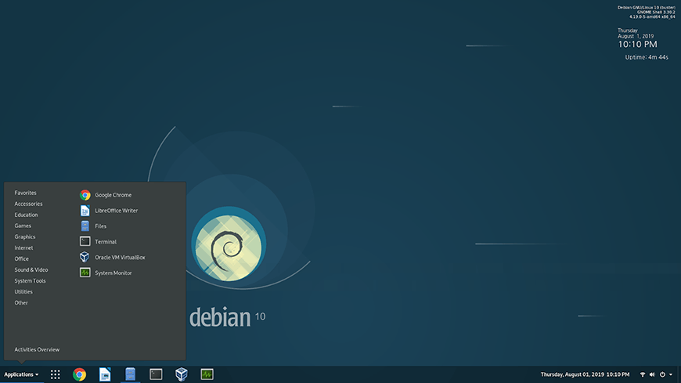

Debian
Первый выпуск: 16 августа 1993 г., создан с нуля
Один из старейших дистрибутивов GNU/Linux, считается самым стабильным
Обновления дистрибутива выходят примерно один раз в 2 года
В состав Debian входит более 59 000 пакетов

Slide 10
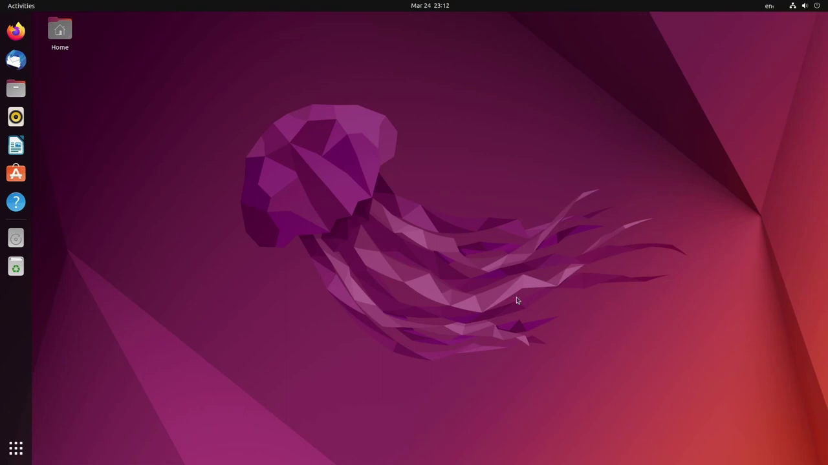
Ubuntu
Самый популярный дистрибутив GNU/Linux, основан на Debian, обновления выходят 2 раза в год (апрель, октябрь)
Разрабатывается компанией Canonical
Активно используется в коммерческой среде и на домашних компьютерах, имеются отдельные версии для ПК и серверов
Основная графическая среда — Gnome с доработками. Есть много версий с другими оболочками, которые также поддерживаются сообществом и разработчиками (kubuntu, xubuntu)

Slide 11

Linux Mint
Популярный дистрибутив для домашнего использования, основан на Ubuntu, обновления выходят 2 раза в год
Разрабатывается сообществом
Считается одним из самых простых для новичков, потому что интерфейс (графическая оболочка Cinnamon) схожа с Windows
Помимо версии с Cinnamon разработчиками поддерживается Linux Mint Mate и xfce

Slide 12
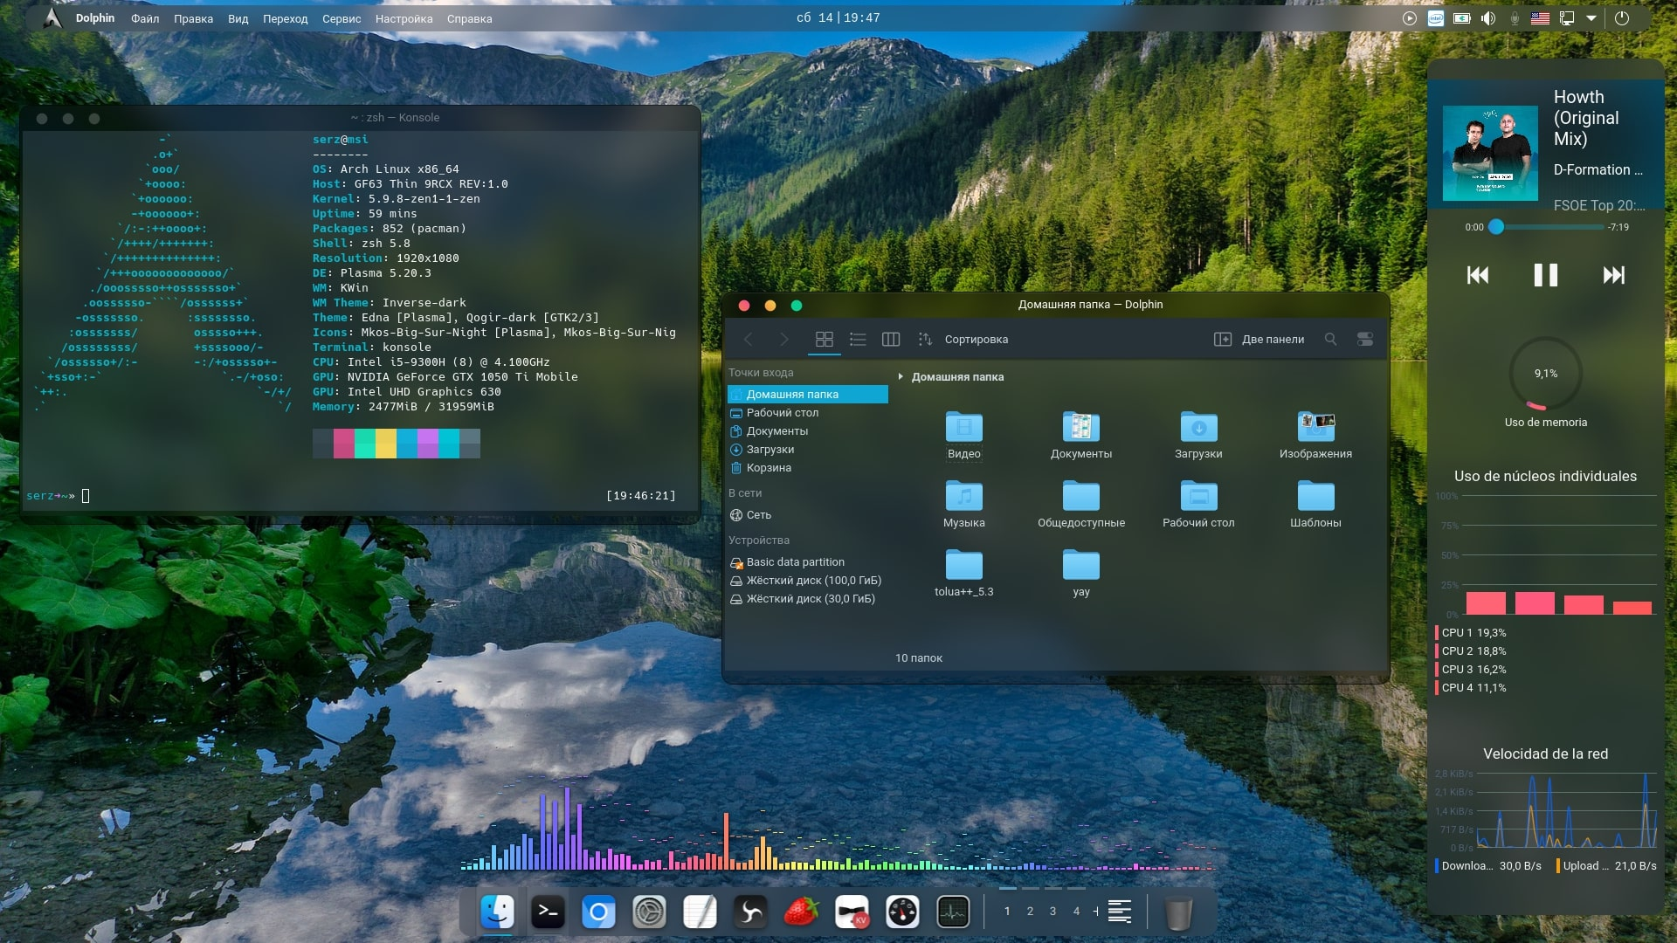
Arch Linux
Обновляется по модели Rolling Release
Arch User Repository — хранилище, которые не вошли в основные репозитории, поддерживается сообществом. В AUR расположены наиболее актуальные версии программ, представленные в исходных кодах
В настоящее время в официальных репозиториях насчитывается около 11 000 пакетов, в AUR около 54 000
По умолчанию пользователю предоставляется минималистичная базовая система, в которую пользователь может добавить то, что ему требуется

Slide 13
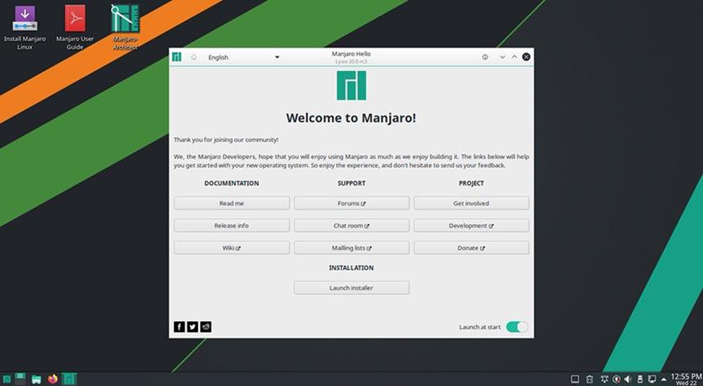
Manjaro
Построен на базе Arch Linux, регулярные обновления
Основные оболочки: KDE, XFCE, Gnome, Architect. Также есть сборки на Cinnamon, Mate и т. д.
Доступ к пользовательскому репозиторию AUR
Высокая стабильность системы

Slide 14
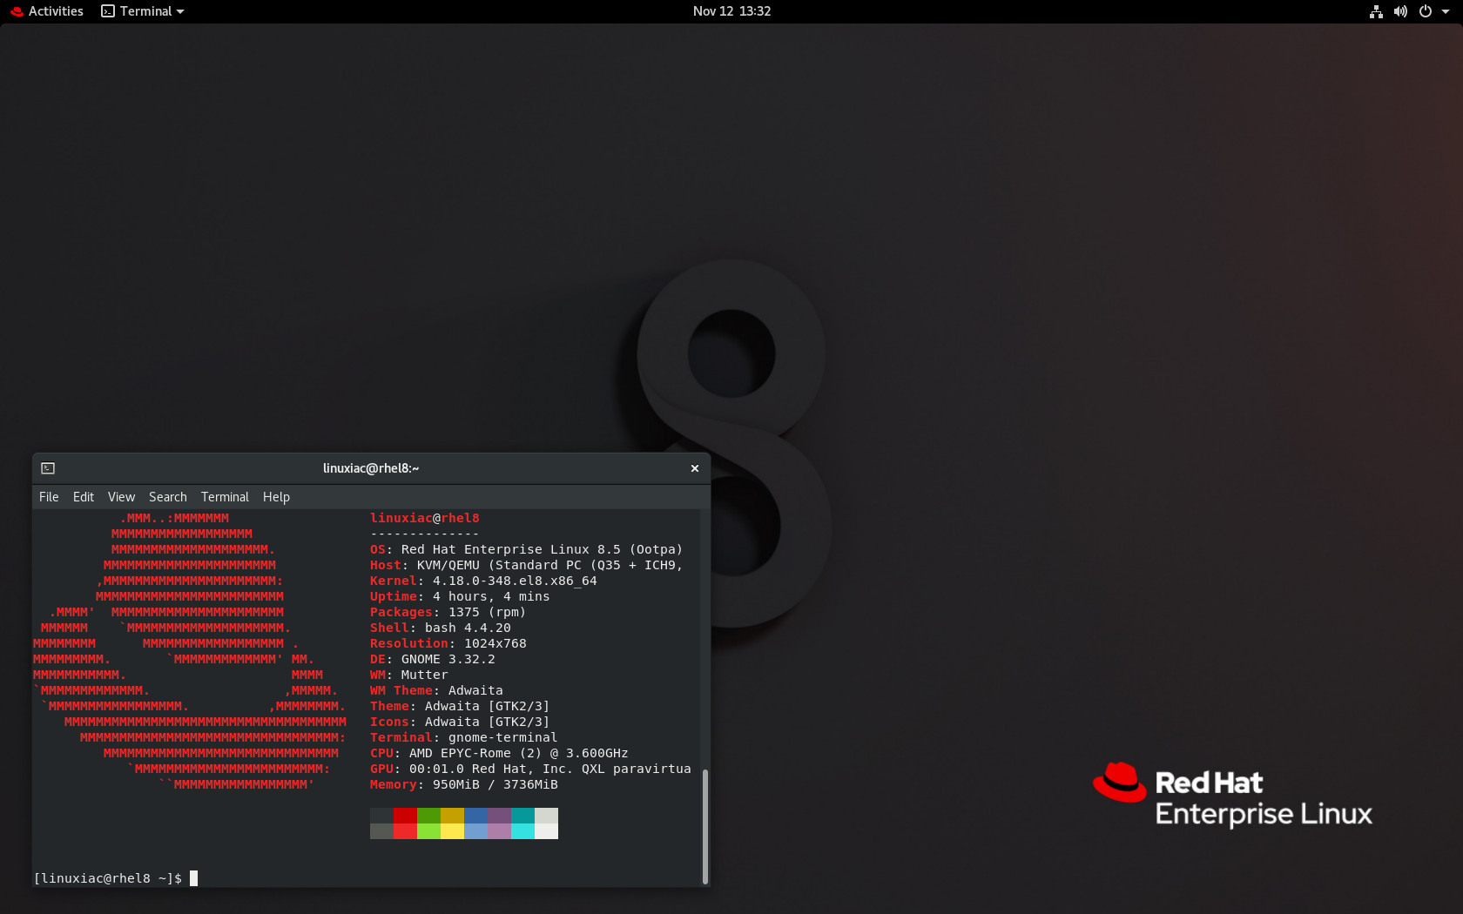
Red Hat Enterprise Linux
Разработан компанией Red Hat, коммерческий дистрибутив
Осуществляется поддержка пользователей и быстрое получение критически важных обновлений
Имеет «тестовую» (Fedora) и «бесплатную» (CentOS) ветки
Высокая стабильность системы

Slide 15
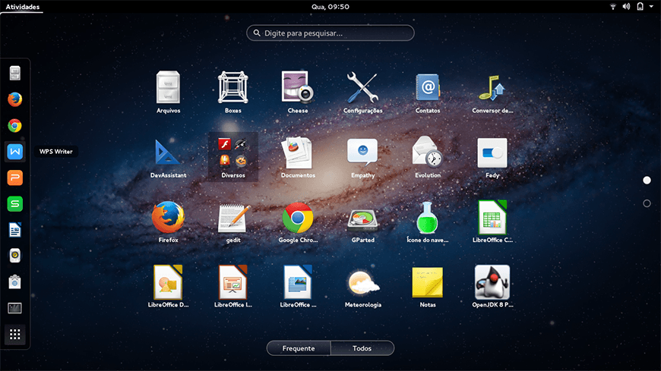
Fedora
Основан на Red Hat Linux, регулярные обновления
Свободный дистрибутив, является «тестовым полигоном» для платного дистрибутива Red Hat Enterprise Linux
Fedora Workstation, Fedora Server
В качестве базовой оболочки - Gnome

Slide 16
CentOS
Изначально (до 8) бесплатная версия дистрибутива Red Hat Enterprise Linux Server
Над CentOS и RHEL работает одна команда
CentOS 8, CentOS Stream
Стабильная и надежная работа

Slide 17
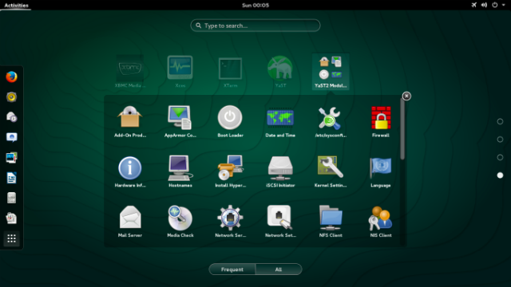
openSUSE
Основан на дистрибутиве Slackware
Обновляется один раз в год, длительная поддержка
Подходит для бизнес-приложений и домашнего использования
Есть возможность скачать дистрибутив с сайта с персональным набором предустановленных программ

Slide 18
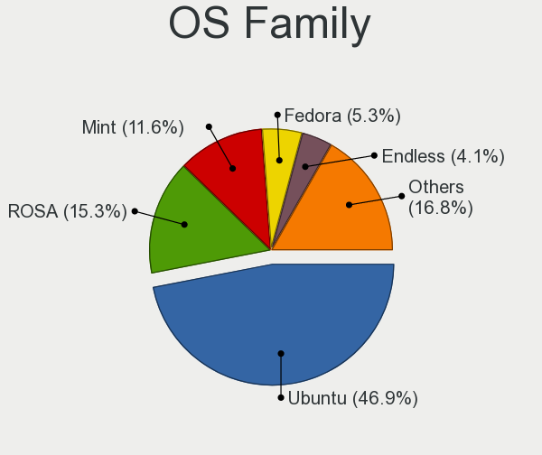
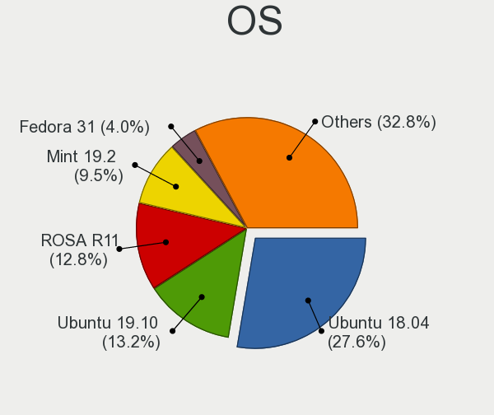
Статистика
Использование на ПК

Slide 19
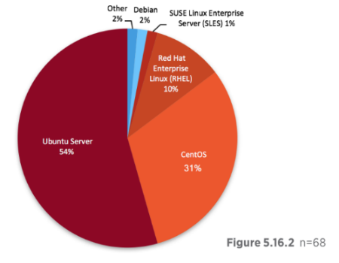
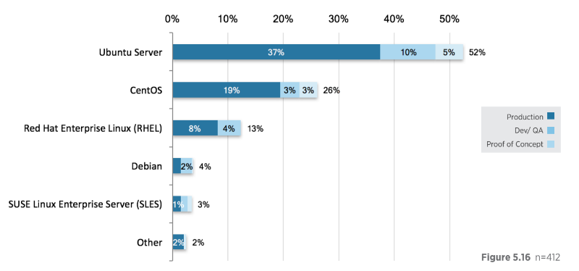
Статистика
IaaS and VDS

Slide 20
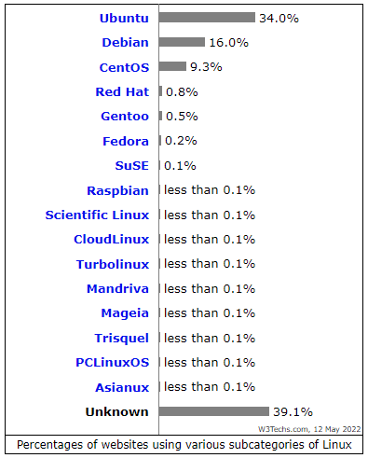
Статистика
Web-сайты

Slide 21
Файловая структура
GNU/Linux

Slide 22
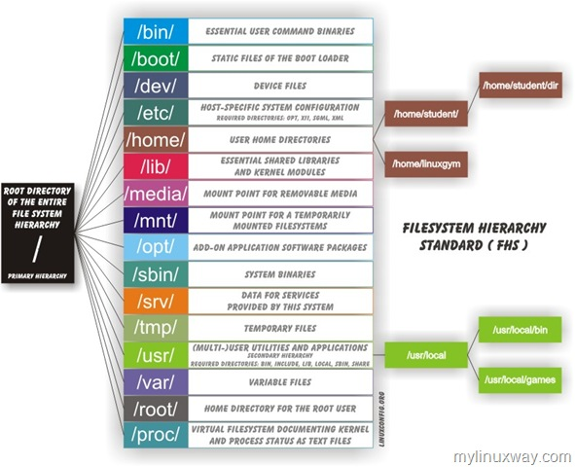
Структура каталогов

Slide 23
Структура каталогов
Inode или индексный дескриптор
Индексные дескрипторы в файловых системах предназначены для хранения метаданных о файлах, каталогах и др. объекта
Имена файлов (папок) => inode => физические данные
Любой файл в каталоге GNU/Linux имеет имя и номер inode. Пользователь может узнать метаданные этого файла, указав его номер inode
Inodes являются уникальными на уровне разделов. Вы можете иметь два файла с одинаковым номером inode, если они находятся в другом разделе
Количество inodes каждой файловой системы определяется при создании файловой системы
Как правило, каждый inode хранит следующие атрибуты:
  размер;
  владелец;
  дата/время;
  разрешения и контроль доступа;
  расположение на диске;
  тип файла;
  количество ссылок;
  дополнительные метаданные о файле.

Slide 24
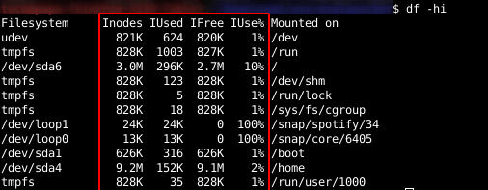
Структура каталогов
Inode или индексный дескриптор

Slide 25
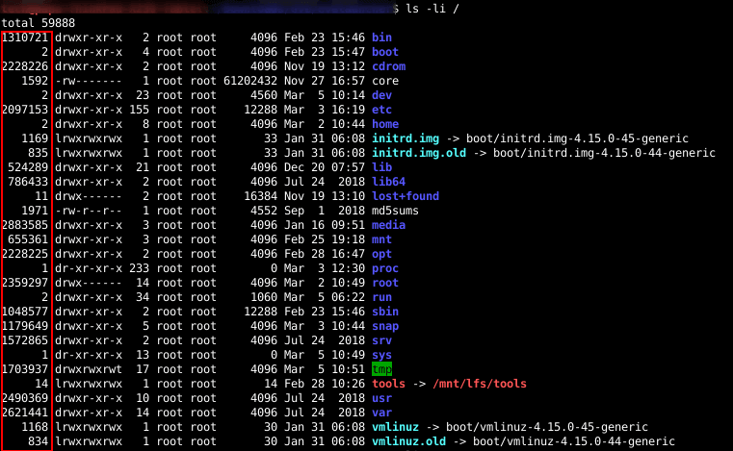
Структура каталогов
Inode или индексный дескриптор

Slide 26
Домашнее задание, остальное на другой паре
Вам потребуется прислать репозиторий с конспектом по слайдам выше, также нужно установить дома образ и виртуальную машину Oracl VM. У вас также должна быть инструкция по созданию ос. Добавьте картинку с иерархией папок как пример.
Распишите что такое снимок в виртуальной машине и как его использовать.
В дз прислать ссылку на репозиторий

Slide 27
Конфигурационные файлы
GNU/Linux

Slide 28

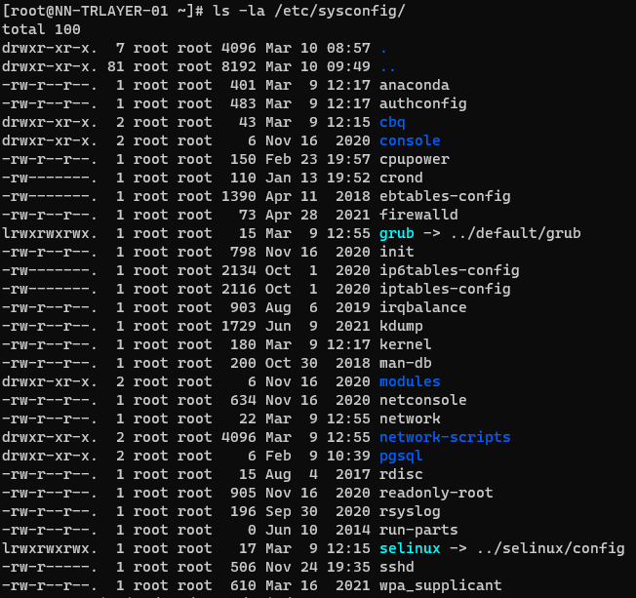
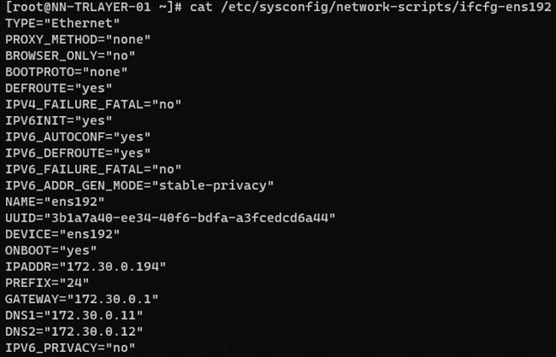
Конфигурационные файлы
/etc/hostname Содержит имя хоста
/etc/sysconfig/ Каталог с файлами конфигурации системы

Slide 29

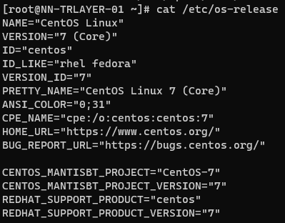
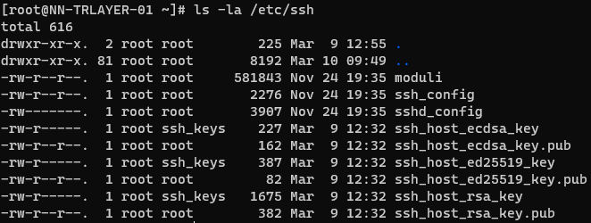
Конфигурационные файлы
/etc/resolv.conf Настройки DNS
/etc/hosts Псевдонимы для сетевых узлов
/etc/os-release Версия дистрибутива, его название, иногда ссылки на официальные ресурсы и т. п.
/etc/ssh/ Каталог с файлами конфигурации сервера SSH
$HOME/.ssh/config Конфигурация ssh для конкретного пользователя

Slide 30
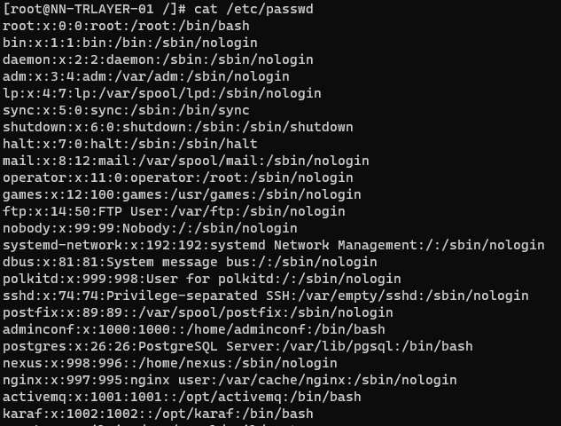
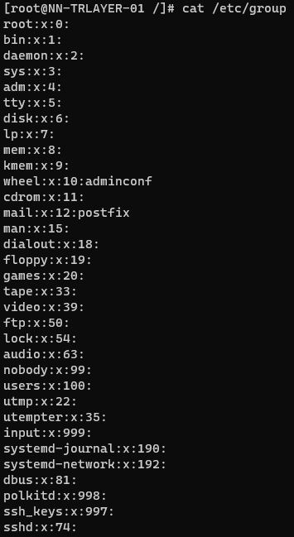
Конфигурационные файлы
/etc/passwd Список пользователей
/etc/group Содержит группы пользователей

Slide 31
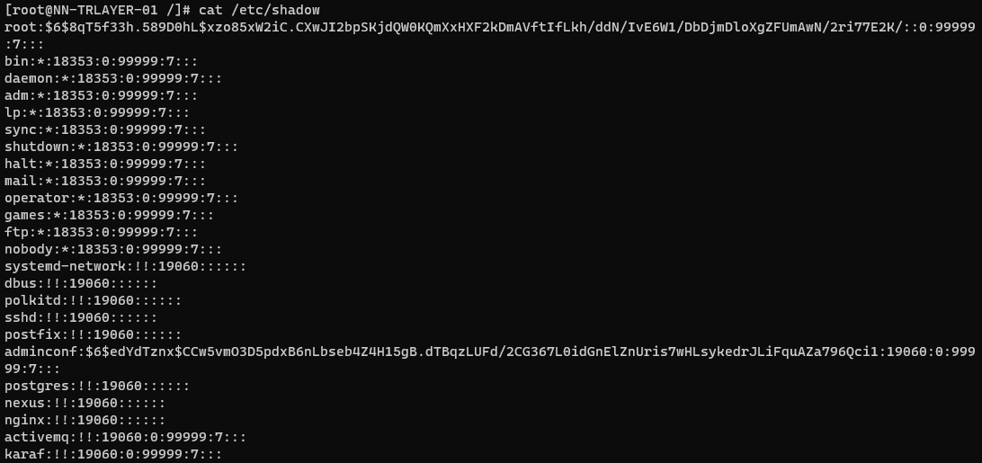
Конфигурационные файлы
/etc/shadow Хэши паролей пользователей

Slide 32
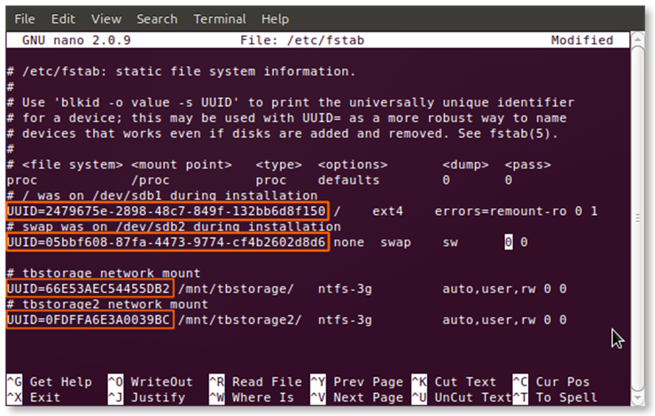
Конфигурационные файлы
/etc/sudoers Конфигурация привилегий, относящиеся к команде sudo
/etc/environment Переменные окружения, загружаемые в оболочку при запуске терминала (PATH)
/etc/fstab Хранит записи для монтирования файловых систем

Slide 33
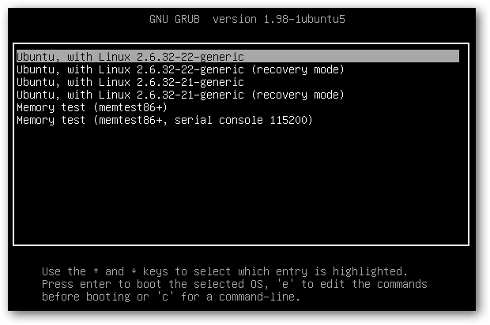
Конфигурационные файлы
/etc/default/grub Содержит конфигурацию, которую использует команда update-grub для создания файла /boot/grub/grub.cfg

Slide 34
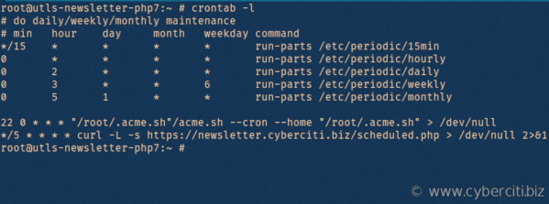
Конфигурационные файлы
/etc/crontab Конфигурация планировщика заданий

Slide 35
Лог-файлы
GNU/Linux

Slide 36
Лог-файлы
/var/log/syslog или /var/log/messages — глобальный системный журнал (с момента запуска)
/var/log/auth.log или /var/log/secure — информация об авторизации пользователей, включая удачные и неудачные попытки входа в систему, а также задействованные механизмы аутентификации
/var/log/dmesg — лог драйверов устройств
/var/log/boot.log — лог загрузки операционной системы
/var/log/cron — лог службы crond об исполняемых командах и сообщения от самих команд
/var/log/faillog — неудачные попытки входа в систему
var/log/kern.log — сообщения ядра системы
/var/log/maillog/ или /var/log/mail.log — журнал почтового сервера
/var/log/samba/ - лог сервера Samba
/var/log/yum.log – лог менеджера пакетов yum
/var/log/mysql/ — лог базы данных MySQL
/var/log/httpd/ или /var/log/apache2/ — лог веб сервера Apache, журнал доступа находится в access_log, а ошибки — в error_log

Slide 37
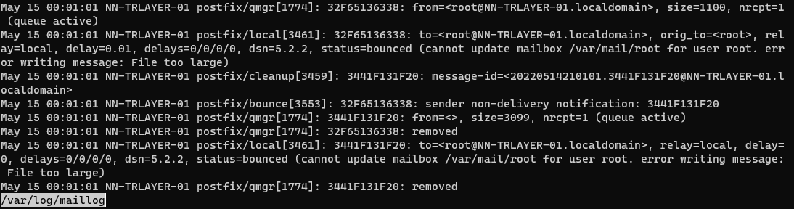
Лог-файлы
less /var/log/maillog
tail –f /var/log/maillog

Slide 38
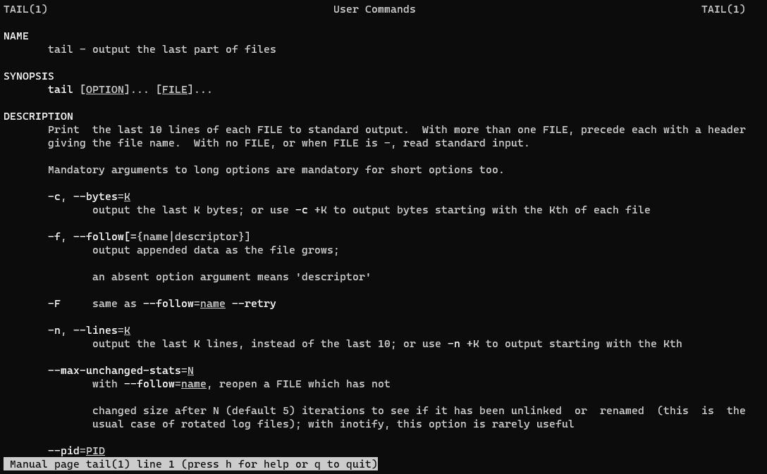
man
$ man tail

Slide 39
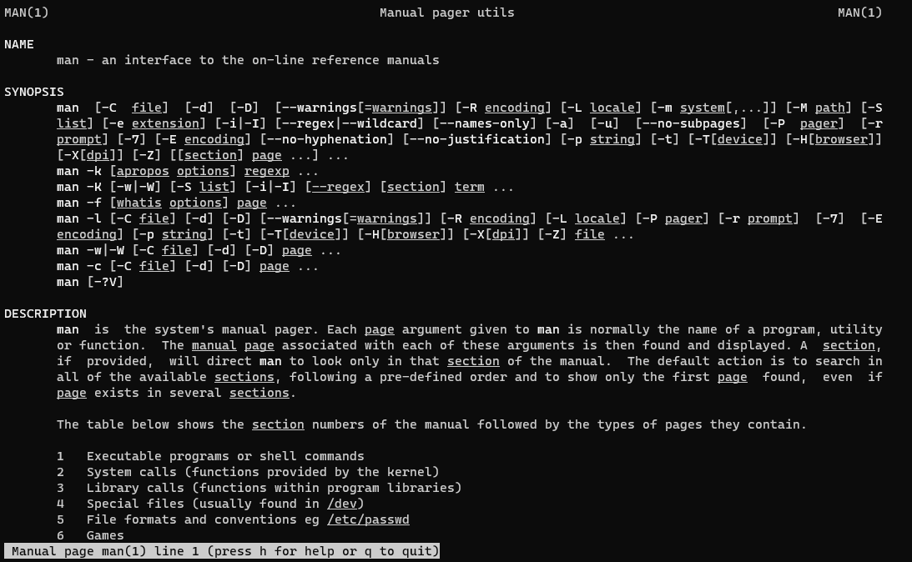
man
$ man man

